Slide 1
Конкурс «Новогоднее украшение отделений» 2021-2022»

Slide 2
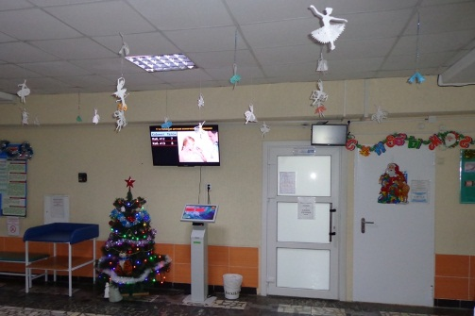
1 место – стоматологическое отделение;

Slide 3
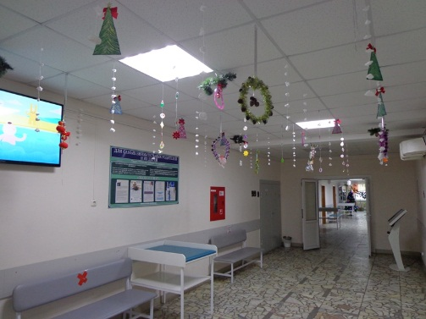
2 место – клинико-диагностическая лаборатория

Slide 4
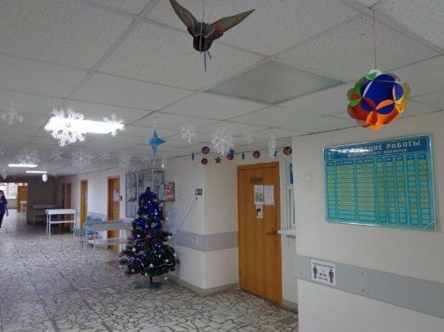
2 место – ортопедическое отделение

Slide 5
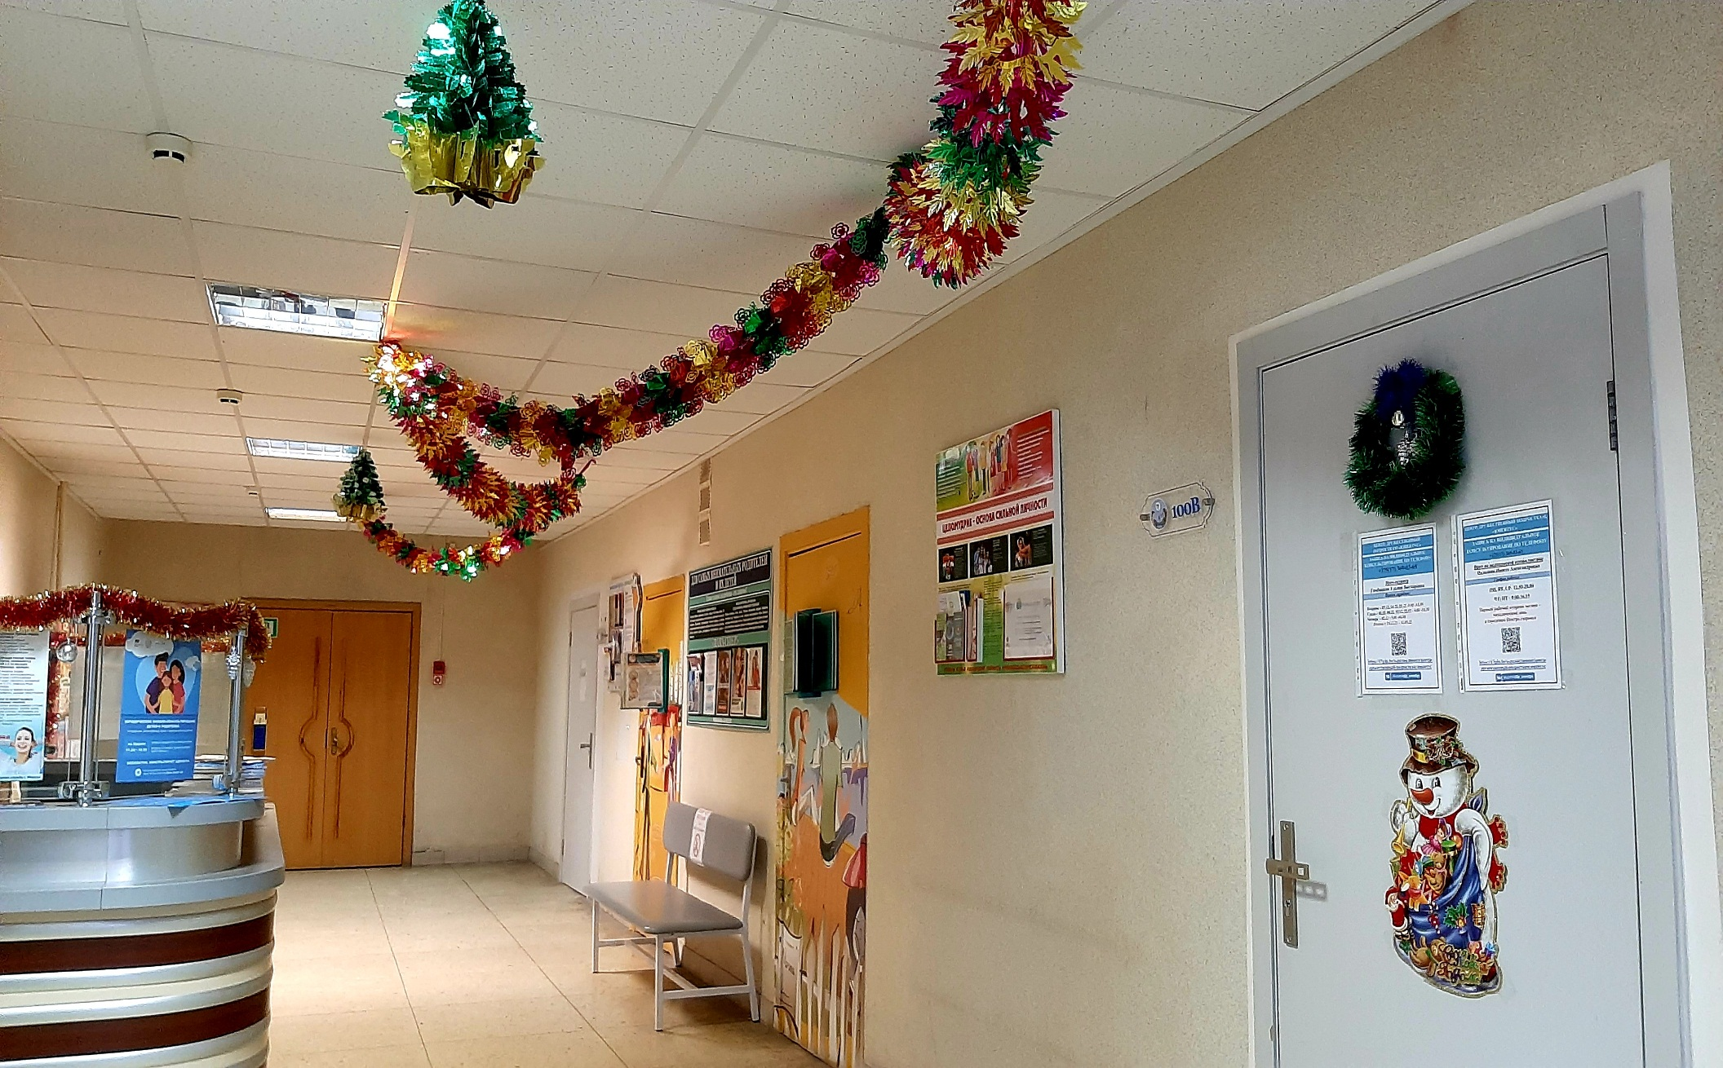
3 место – ЦДП «Ювентус»

Slide 6
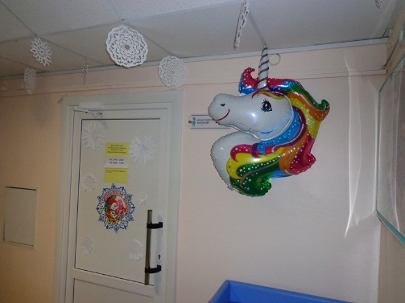
3 место – хирургический кабинет

Slide 7
Конкурс
«Новогоднее ёлочное украшение 2021-2022»

Slide 8
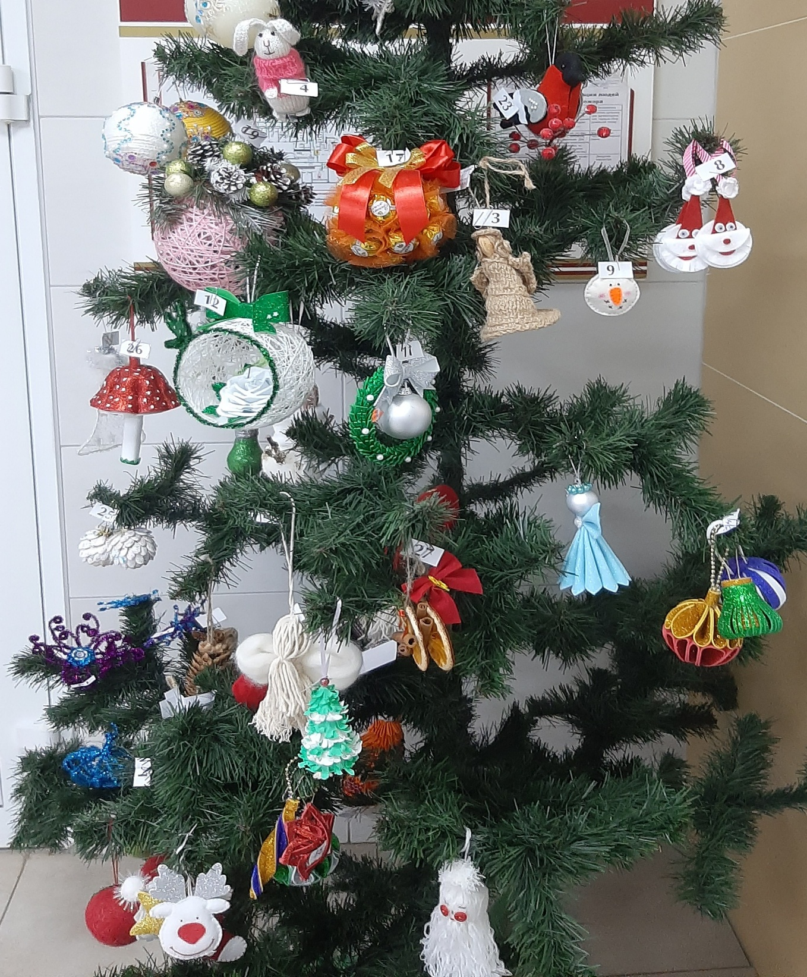
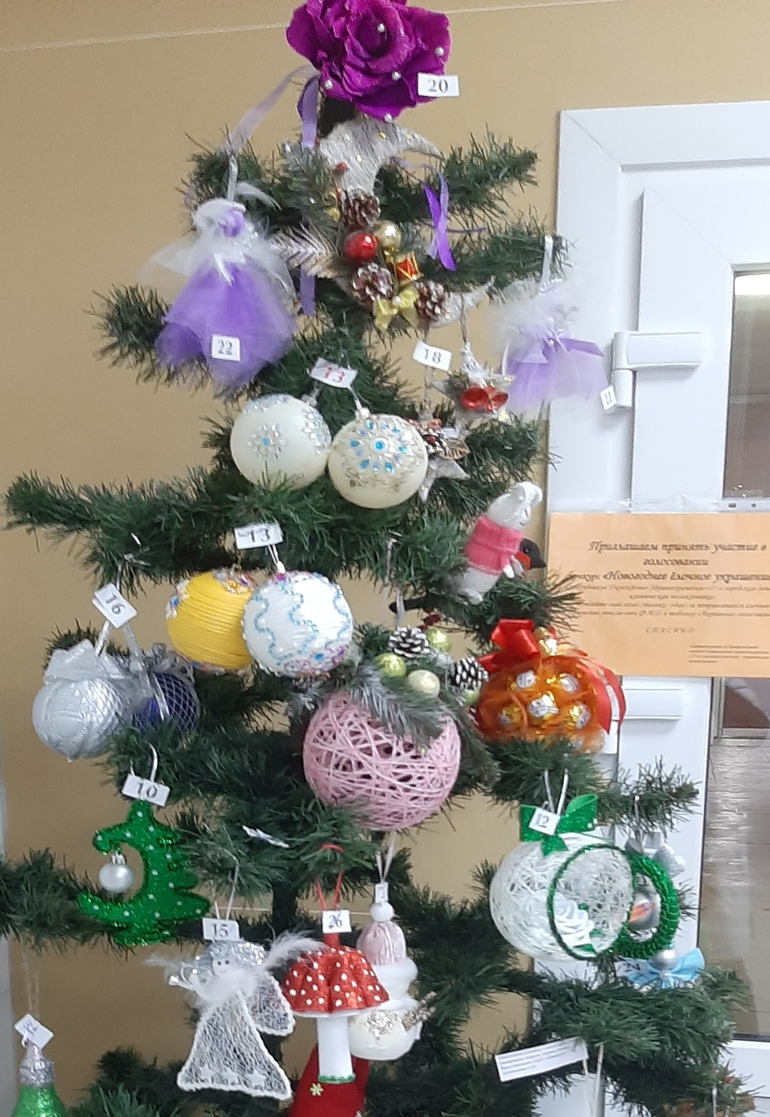

Slide 9
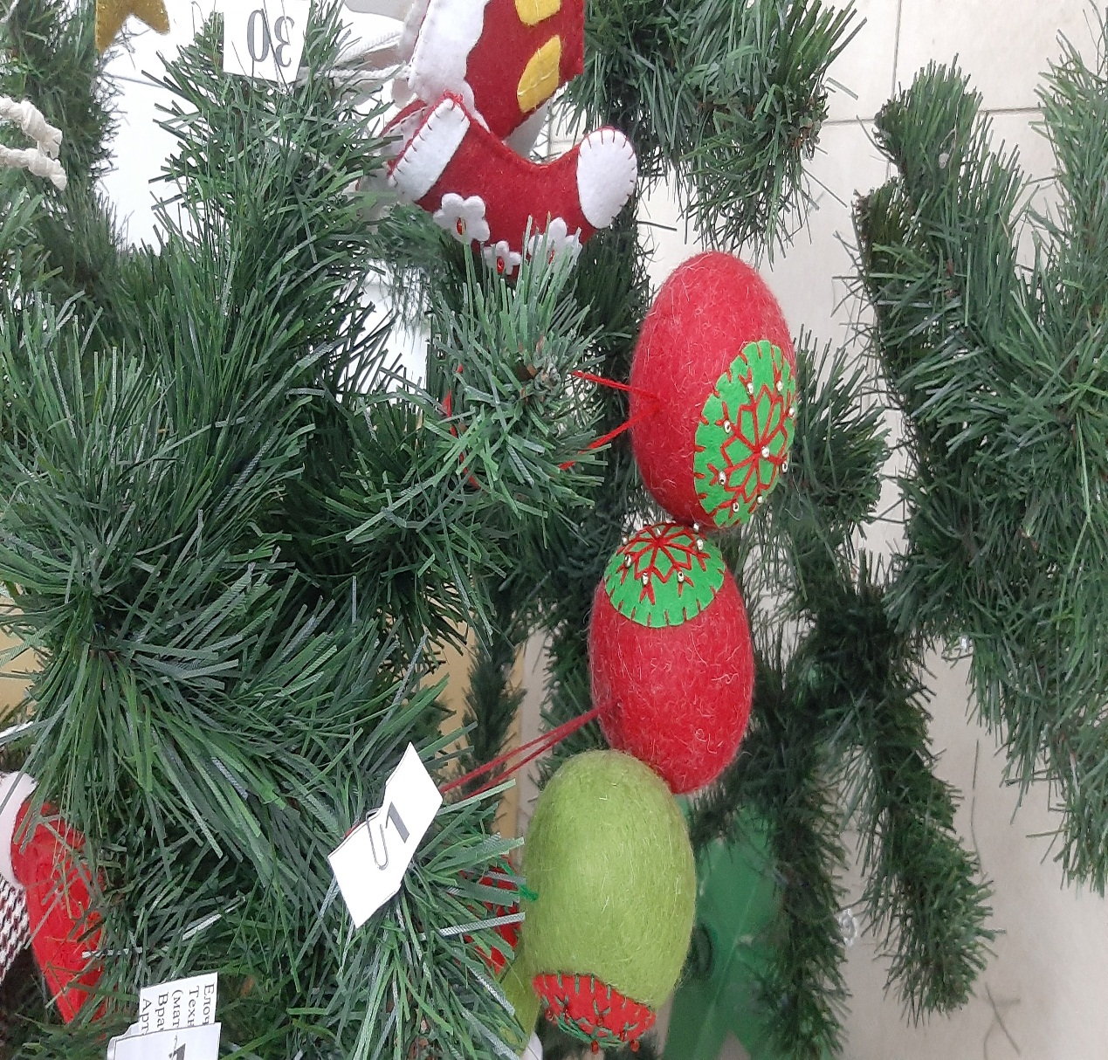
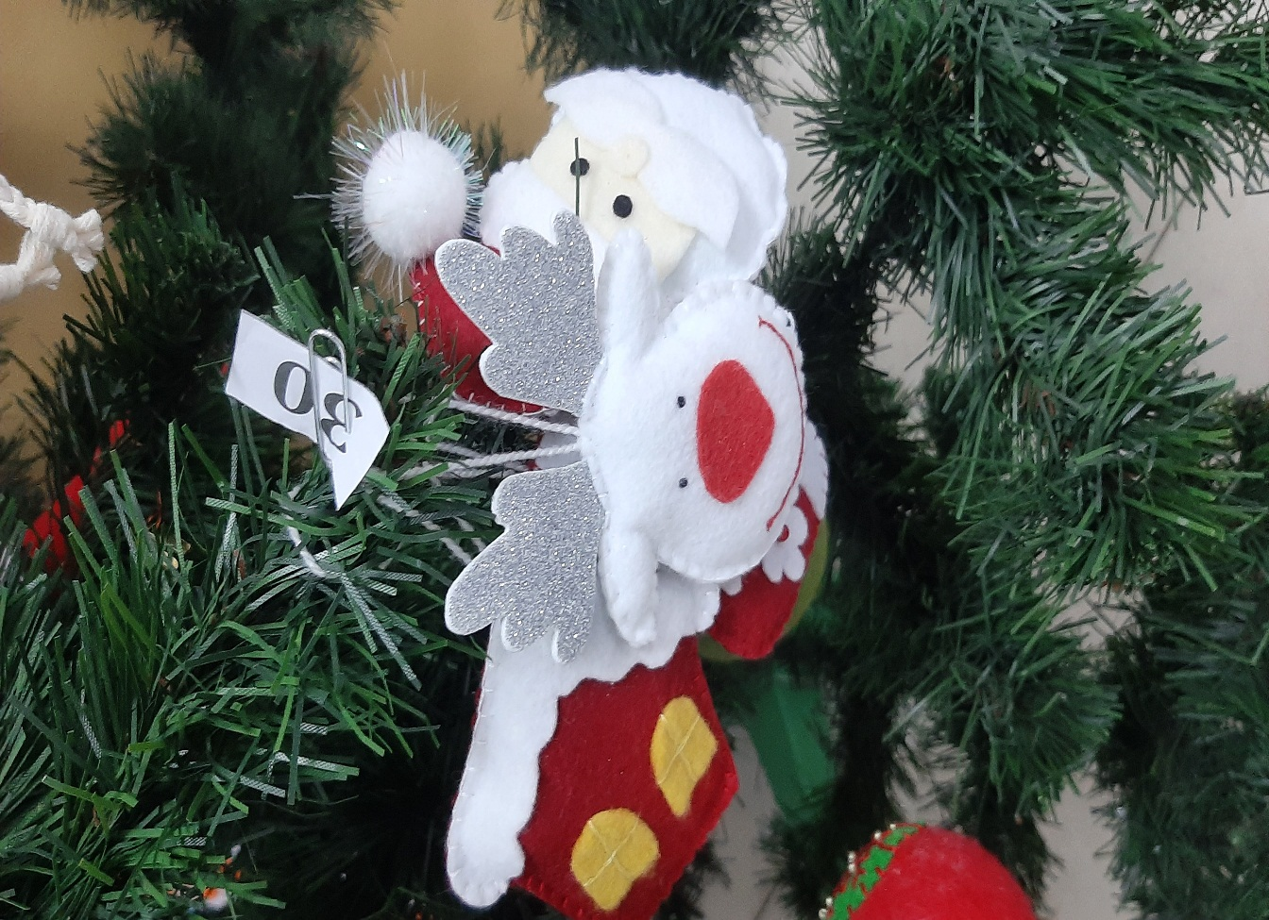
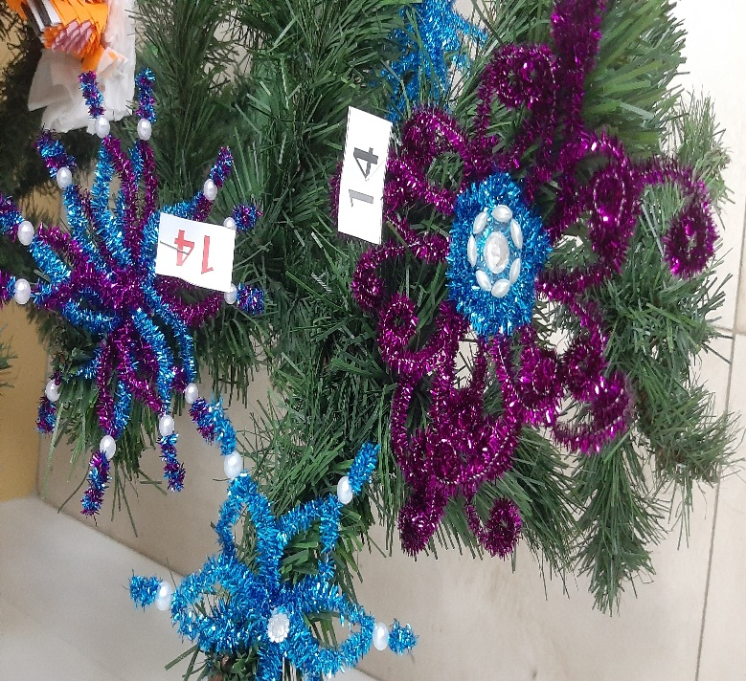

Slide 10
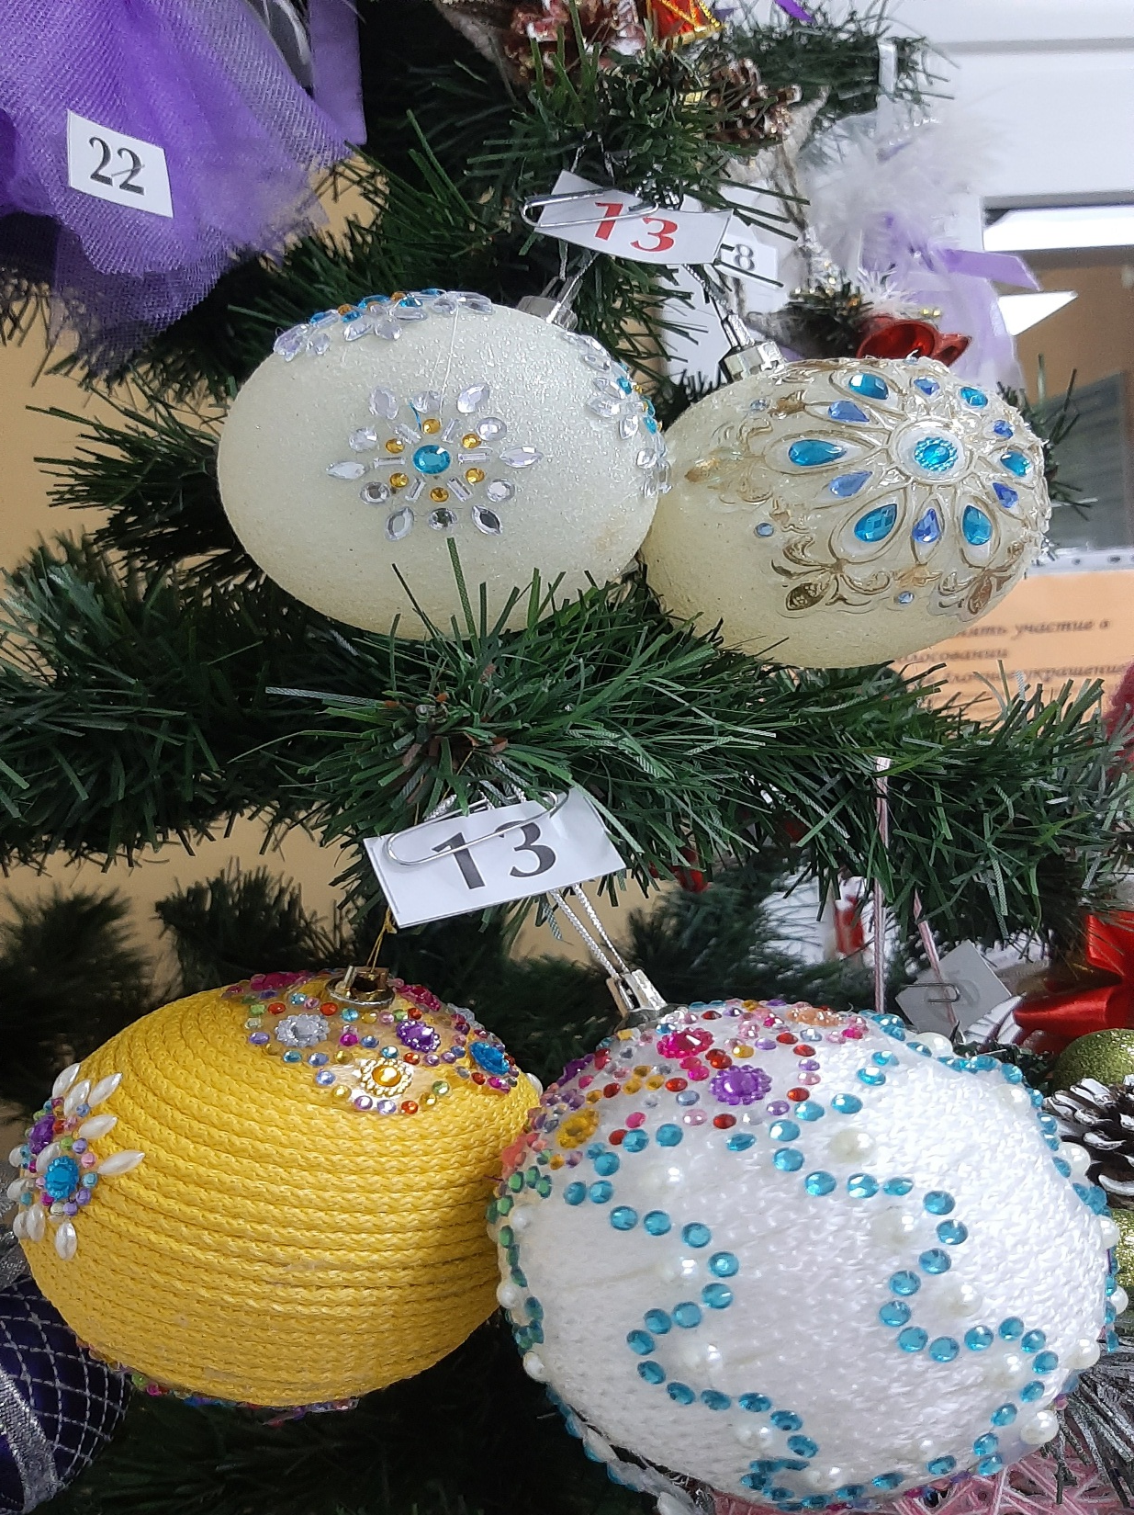
1 место - 31 балл «Новогодние ретро-шары»
Лагоша М.А.
медицинский регистратор

Slide 11
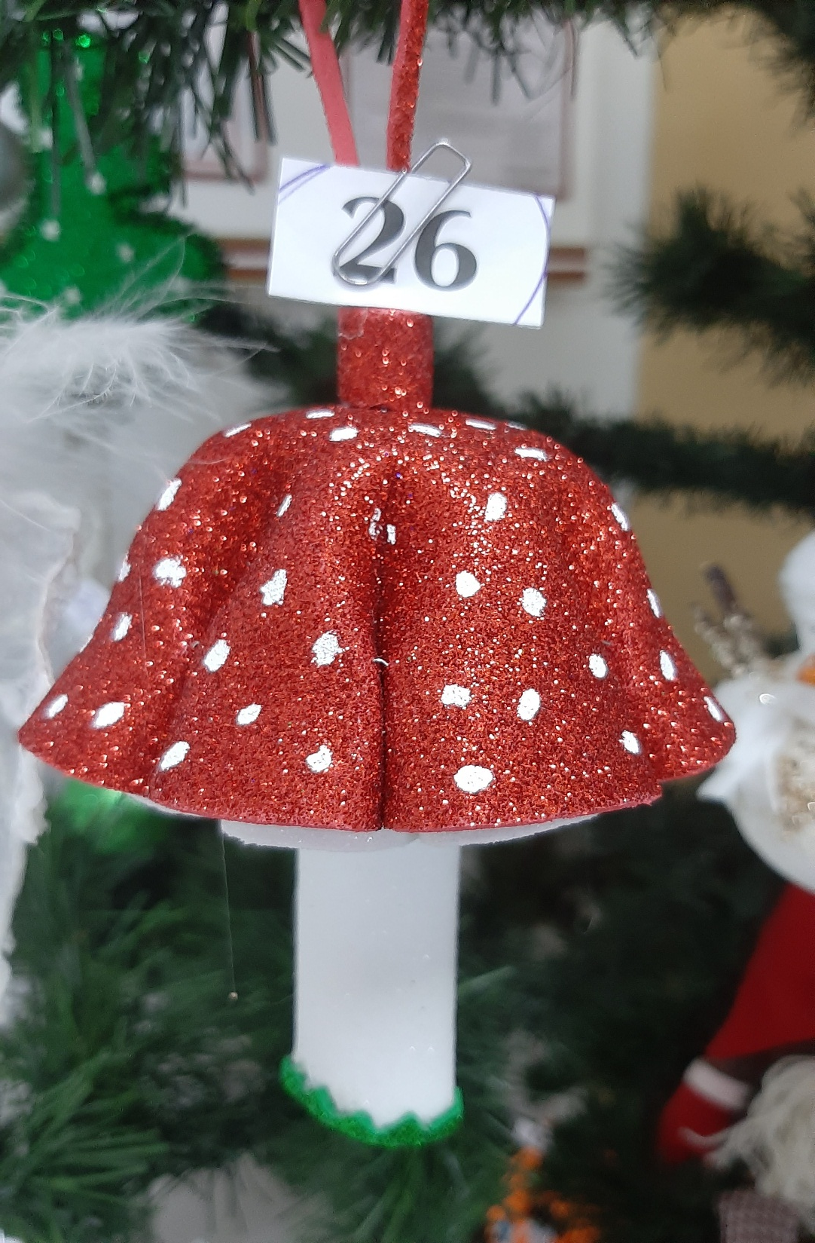
2 место - 24 балла
«Гриб-мухомор»
Козел Ю.И.
медицинская сестра (старшая) Педиатрическое отделение №1

Slide 12
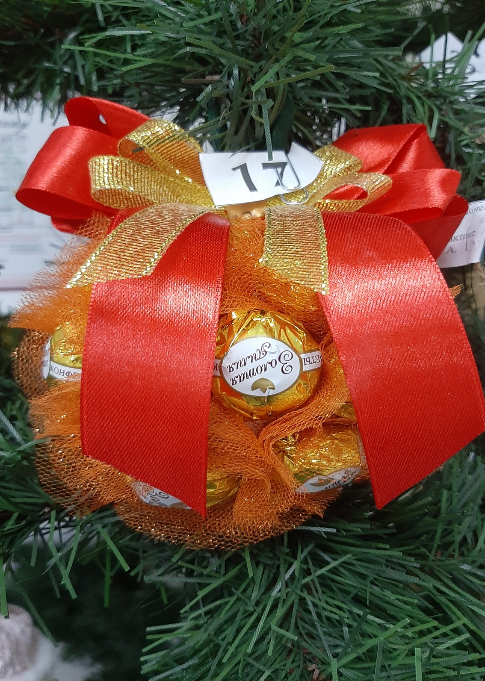
2 место - 22 балла Новогодний шар
«Съешь меня!»
Цейко А.И.
медицинская сестра (участковая) Педиатрическое отделение №2

Slide 13
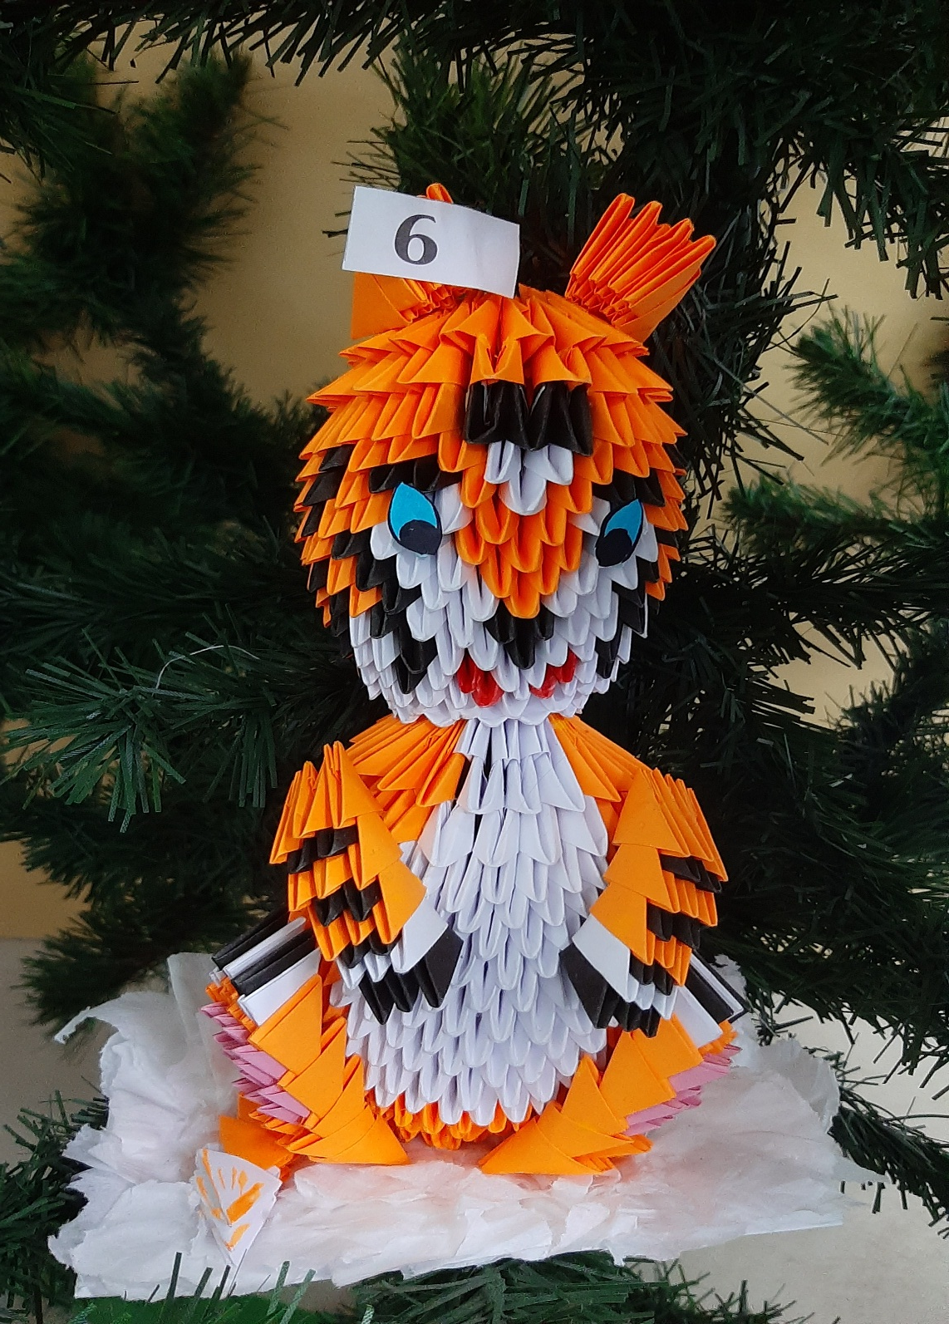
3 место – 20 баллов «Символ года - Тигрёнок» Гурштынович В.М.
врач-акушер-гинеколог
ЦДП «Ювентус»

Slide 14
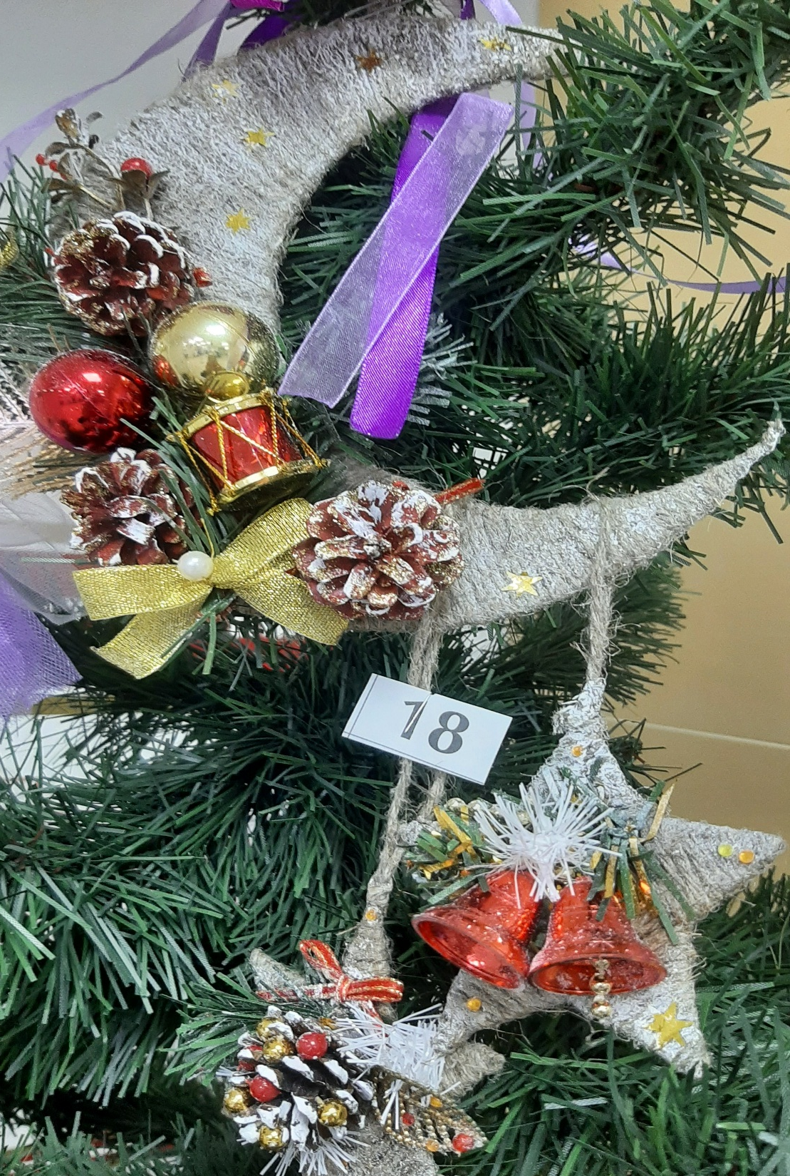
3 место – 20 баллов Новогоднее панно
«Месяц со звёздами» Новиченок Т.В.
медицинская сестра (старшая)
Педиатрическое отделение №2

Slide 15
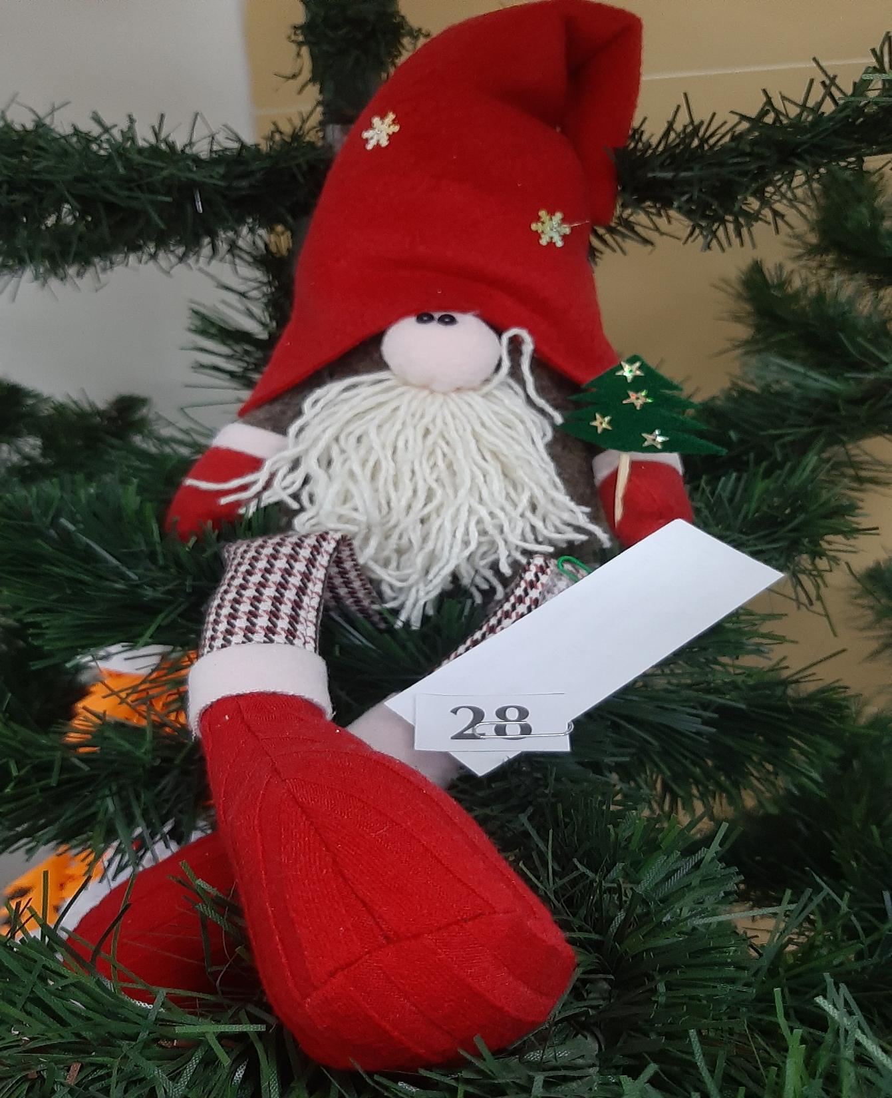
3 место – 20 баллов «Большой гном»
Нарейко Т.В. медицинская сестра ЛФК
ортопедическое отделение

